Slide 1


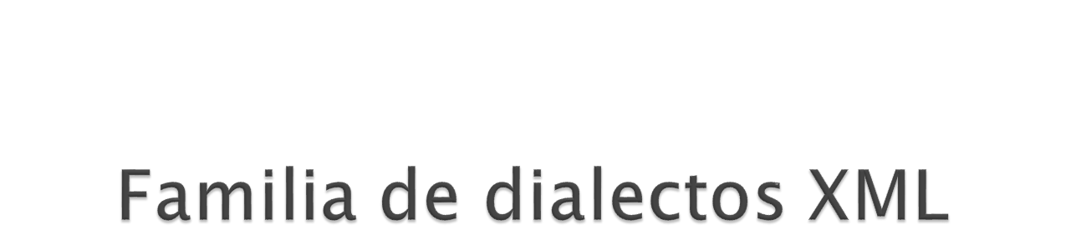
Instituto Politécnico Nacional – Escuela Superior de Cómputo
M. En C. R. Peredo Valderrama

Slide 2
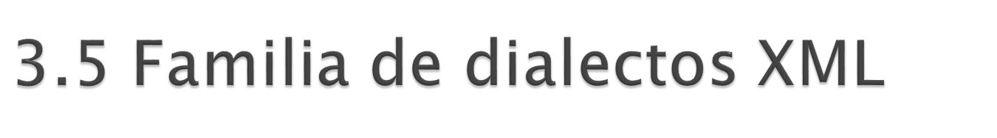
El diccionario de la real academia española define a un vocabulario de la siguiente manera: “conjunto de palabras de un idioma pertenecientes al uso de una región, a una actividad determinada, a un campo semántico dado, etc. Vocabulario andaluz, jurídico, técnico, de la caza, de la afectividad” [56].

Slide 3
Un vocabulario XML es un conjunto de elementos y atributos, estableciendo un subconjunto del lenguaje de marcado basado en XML, por ejemplo: Marco de Trabajo de Descripción de Recurso (Resource Description Framework, RDF por sus siglas en inglés) [57], Lenguaje de Ontología Web (Web
Ontology Language, OWL por sus siglas en inglés) [58], Lenguaje de Marcado Matemático
(Mathematical Markup Language, MathML por sus siglas en inglés) [59], etc..

Slide 4
Los vocabularios utilizan los DTDs y esquemas XML, ya que especifican las relaciones entre elementos y atributos, datos permitidos, restricciones, etc..

Slide 5
